Slide 1
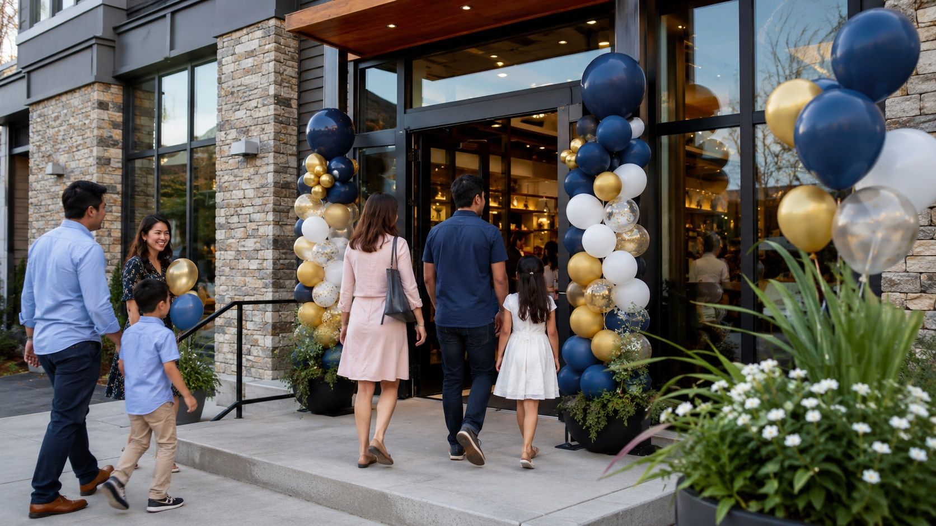
청라 SK V1 상업시설
앵커 테넌트
입점 제안서
프리미엄 패밀리 외식 브랜드를 위한
상생 파트너십 제안
단순 임대가 아니라, 청라의 새로운 주말 외식 지도를 함께 만드는 제안입니다.
Concept deck · 10 pages
Notes:
콘셉트 시각자료는 실제 현장 사진이 아닌 제안서용 이미지입니다.

Slide 2
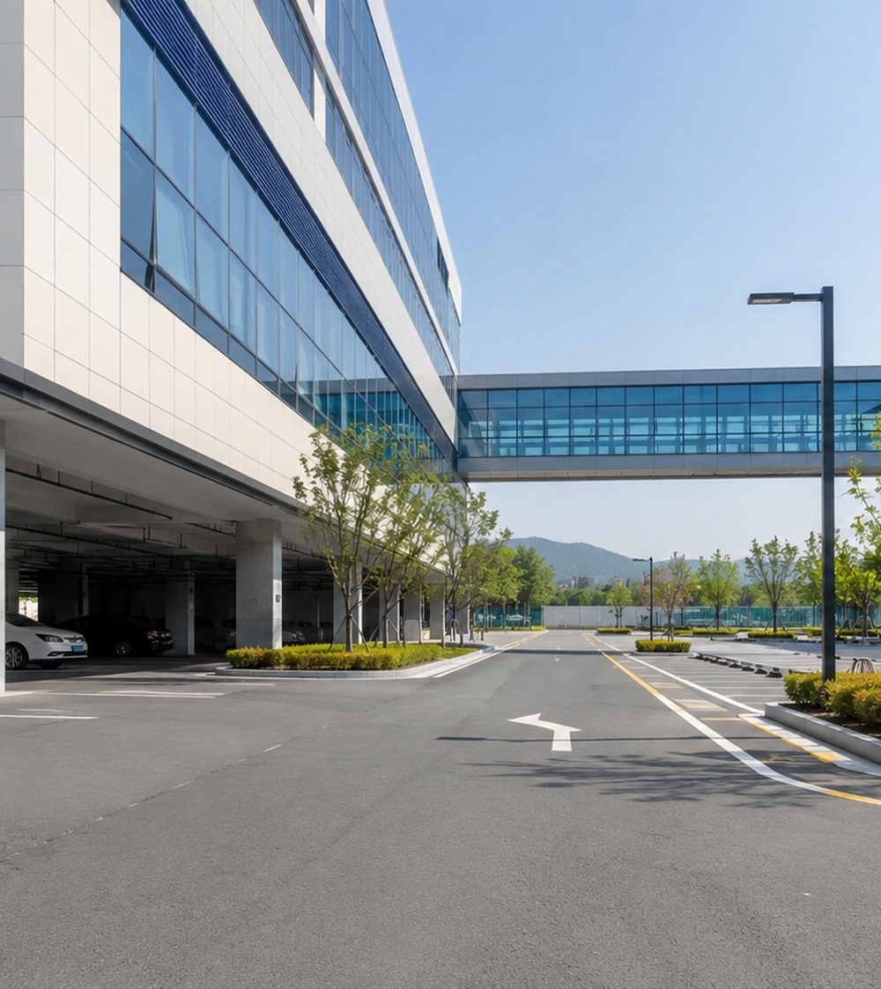
EXECUTIVE INTENT
기획 의도
상가를 먼저 파는 방식에서, 상권의 이유를 먼저 만드는 방식으로 전환합니다.
핵심 전환
“분양 먼저”가 아니라
“앵커 MD 먼저”
지식산업센터 내부수요만으로는 주말 상권 형성에 한계
청라 가족 외식·체험 수요를 끌어올 목적형 MD 필요
주차·공간·임대조건을 패키지화해 브랜드 입점 리스크를 낮춤
앵커 1개 유치 후 주변 점포 임대·분양 논리 강화
제안의 한 줄 결론
SK V1은 “지산 상가”보다
“청라 주말 주차형 목적상권”으로
재정의해야 합니다.
Concept Proposal | 청라 SK V1 상업시설 활성화
02
Notes:
사용자 제공 메모에서 상가를 파는 문제가 아니라 청라 주말 가족 외식 수요를 끌어오는 앵커 MD 유치 문제라는 핵심 논리를 반영.

Slide 3
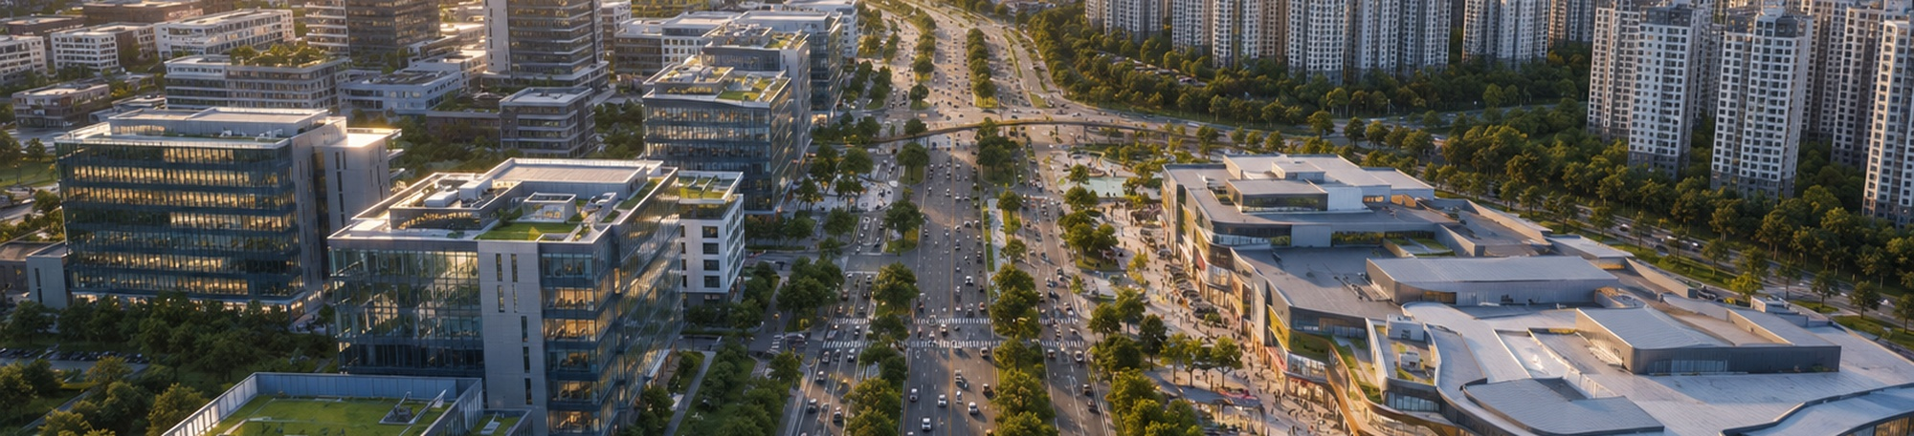
MARKET OPPORTUNITY
청라권 외식 수요는 커졌지만,
주말 가족 외식의 목적지는 아직 부족합니다.
대형 외식 브랜드에게 필요한 것은 단순 유동인구가 아니라, 반복 방문 가능한 가족 단위 목적수요입니다.
공급의 공백
116,246명
3040·가족
5~10분
대형 패밀리레스토랑형 앵커 부재
중심 상권 주차 대기·혼잡 피로
주말 외식 수요의 타 지역 이동
청라 내부에 “여유로운 식사” 포지션 필요
청라 인구
주말 외식 핵심 타깃
차량 접근권
IFEZ 2026.03.31 기준
자녀 동반·기념일 식사
청라 주거권 흡수 가정
출처: IFEZ 인구수 페이지, 2026-03-31 기준
Concept Proposal | 청라 SK V1 상업시설 활성화
03
Notes:
IFEZ 인구수: 청라 116,246명(2026-03-31 기준). https://www.ifez.go.kr/main/intro/stats/population.do

Slide 4
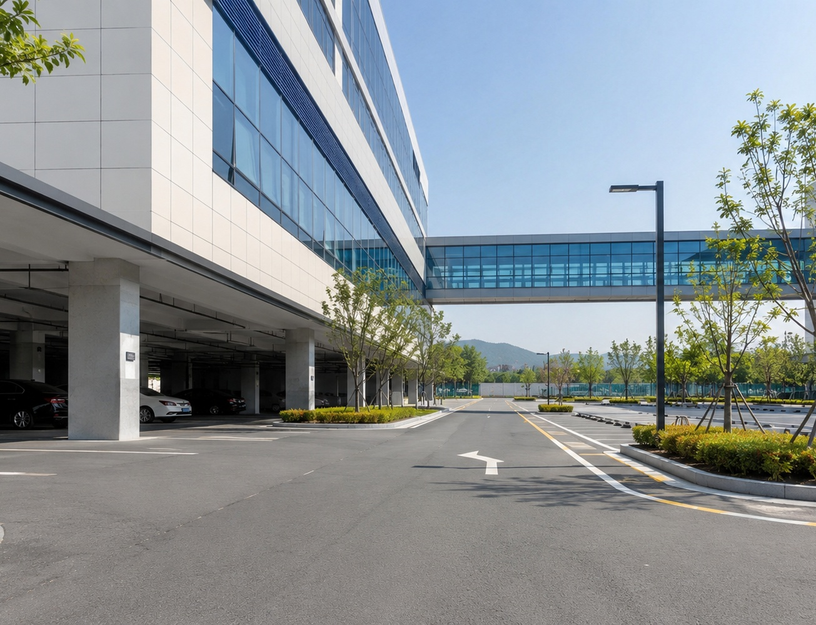
SITE WEAPON
SK V1의 무기: 주차와 공간
패밀리 외식 브랜드는 “들어오기 쉬운 매장”보다 “다시 오기 편한 매장”이 강합니다.
895대
주차대수
법정 대비 205.61% 수준으로 제시된 주차 인프라가 핵심 설득 포인트입니다.
주말 지식산업센터 유휴 주차를 외식 목적수요로 전환
대형 외식 브랜드가 두려워하는 초기 방문장벽 완화
“주차가 편해서 다시 오는 매장”이라는 차별 포지션 확보
동일 상권 내 타 외식 매장 대비 고객 경험 우위 가능
Concept visual · 주차형 목적상권 이미지
출처: 청라 SK V1 분양정보 페이지 — 주차 895대, 근린생활시설 46호실 등
Concept Proposal | 청라 SK V1 상업시설 활성화
04
Notes:
청라 SK V1 분양정보 페이지: 주차대수 895대, 지하2층~지상10층, 근린생활시설 46호실. https://www.jisan-realmarket.com/ChonglaSKV1

Slide 5
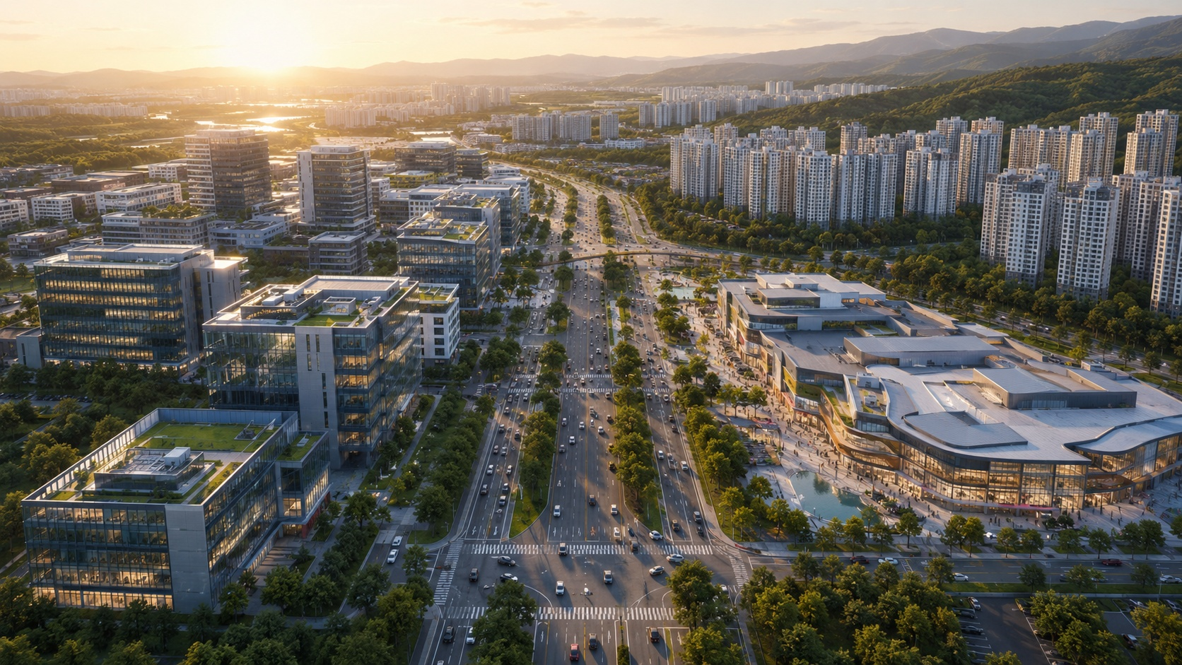
GOLDEN TIME
스타필드 청라 개장 전,
외식 목적지를 먼저 선점해야 합니다.
2027년 준공 · 2028년 오픈 목표의 대형 집객시설이 들어오기 전까지가 SK V1의 포지셔닝 골든타임입니다.
2026
2027
2028
전략 메시지
“대형몰과 정면승부가 아니라
먼저 익숙한 주말 외식 습관을
SK V1에 심는 전략”
앵커 MD 유치
파일럿 실행
상권 이미지
선점·반복방문
스타필드 이후
보조·전문상권화
출처: 신세계프라퍼티 보도자료 — 스타필드 청라 2027년 준공, 2028년 오픈 목표
Concept Proposal | 청라 SK V1 상업시설 활성화
05
Notes:
신세계프라퍼티: 스타필드 청라는 2027년 준공, 2028년 오픈 목표. https://www.shinsegaeproperty.com/ko/propertysad/news/detail.do?idx=270

Slide 6
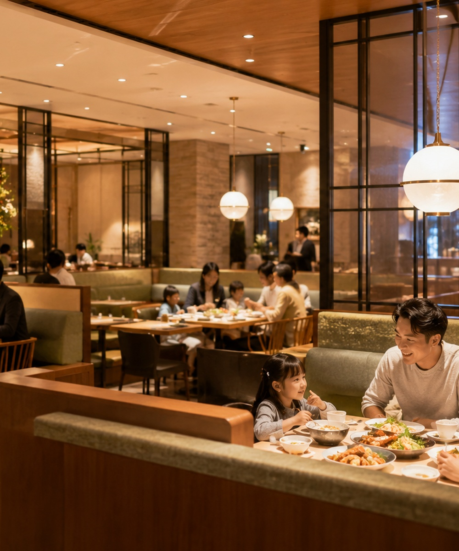
ANCHOR MD
패밀리레스토랑급
앵커 테넌트 유치
단일 브랜드가 아니라, 상권 성격을 바꾸는 “점화 장치”가 필요합니다.
A급 목표
아웃백 · 빕스 · 애슐리퀸즈 · 매드포갈릭급
B급 현실안
라라코스트 · 서가앤쿡 · 대형 샤브샤브 · 브런치 카페
C급 보완
이국음식 · 키즈 동반 식당 · 베이커리 · 체험형 로컬 맛집
추천 조합
A급 1개 목표 + B급 1개 현실 유치 + C급 2~3개 보완
Concept Proposal | 청라 SK V1 상업시설 활성화
06
Notes:
사용자 제공 메모의 A/B/C급 앵커 MD 전략을 10p 입점 제안서용으로 압축.

Slide 7

PARTNERSHIP OFFER
입점 제안 조건의 방향성
확정 조건이 아니라, 브랜드 미팅에서 협상 가능한 패키지로 제시합니다.
① RT / 수수료 매장
고정임대료 부담을 낮추고 매출 연동형 구조 검토
② TI / 인테리어 지원
평형·브랜드 등급별 공사비 지원 또는 분할 상환 검토
③ Rent-Free
상권 안착 기간을 고려한 렌트프리·감면 조건 협의
④ 독점 MD
동일 업종 중복 입점 제한으로 앵커 지위 보호
주의 문구
초기 리스크는 낮추고,
상권 안착 가능성은 높입니다.
구체 금액·요율·기간은 브랜드 등급, 전용면적, 입점 호실, 시행사 승인 여부에 따라 별도 협상합니다.
Concept Proposal | 청라 SK V1 상업시설 활성화
07
Notes:
구체적인 RT 요율, TI 금액, 렌트프리 기간은 노출하지 않고 협의 프레임만 제시. 아이디어 보호 목적.

Slide 8

GO-TO-MARKET
시행사 주도 마케팅과
입주사 연계 매출 방어
앵커 브랜드의 초기 매출을 방어하기 위해 상권광고와 내부수요 프로모션을 동시에 가동합니다.
청라 맘카페·인스타그램·로컬 숏폼 중심 오픈 캠페인
외벽 현수막·엘리베이터 영상·단지 내 고정 노출
입주기업 사원증 할인 / 평일 점심·회식 제휴
무료주차 인증, 가족세트, 스탬프 투어로 주변 점포 순환
상권 광고 선행 → 방문자 증가 → 잔여 상가 분양·임대 후행
핵심 원칙
분양광고보다 먼저 “상권 이용자 광고”를 집행해야 합니다.
Concept Proposal | 청라 SK V1 상업시설 활성화
08
Notes:
사용자 제공 메모의 입주자 혜택, 주말 무료주차, 상권광고 선행 논리를 반영.

Slide 9
60-DAY PILOT
60일 파일럿 실행 로드맵
세부 브랜드 접촉 리스트는 조건 협의 후 제공하는 구조가 안전합니다.
1~7일
8~15일
16~30일
31~45일
46~60일
자료 정리
타깃 선별
입점 타진
조건 협상
MOU/실행안
호실·주차·면적·임대조건
현장 실사 및 제안서 보완
A/B/C급 앵커 후보군
우선순위 정리
브랜드 본사·가맹점주
접촉 및 니즈 확인
RT·TI·렌트프리·독점
조건 범위 조율
후보 브랜드 실사·MOU
오픈 마케팅 설계
선행 협의 필요 조건
세부자료 보호 기준
공식 MD 유치 권한 / 브랜드 제안 명의
실비·활동비·성과보수 기준
렌트프리·TI·RT 제안 가능 범위
주차·홍보·입주사 프로모션 운영 권한
구체 브랜드 접촉 우선순위는 조건 협의 후 제공
임대조건표·스크립트·담당자 루트는 별도 관리
“검토해보겠다” 단계에서는 방향성만 공유
Concept Proposal | 청라 SK V1 상업시설 활성화
09
Notes:
사용자 제공 메모의 실비정산·활동권한·성과보수 구조와 자료 보호 기준을 반영.

Slide 10
CLOSING MESSAGE
브랜드에는 낮은 리스크를,
SK V1에는 상권의 이유를.
“귀사의 브랜드 파워에, SK V1은 주차·공간·조건·마케팅을 더하겠습니다.”
다음 액션
현장 호실·주차 운영 가능 범위 확인
앵커 브랜드 제안 가능 조건 1차 승인
60일 파일럿 TF 구성 및 보수 구조 협의
브랜드별 입점 제안서·접촉 리스트는 후속 문서로 분리
담당자: OOO | 연락처: 010-XXXX-XXXX
소속: 청라 SK V1 상업시설 활성화 TF
근거자료: IFEZ 인구수, 청라 SK V1 분양정보, 신세계프라퍼티 스타필드 청라 보도자료, 사용자 제공 SKV1 활성화 메모
10
Notes:
최종 제안은 브랜드/시행사 미팅 이후 실비정산, 활동비, 성과보수, 권한 범위를 문서화한 후 진행해야 함.

